Slide 1




AI-GenCapgemini4SAP
Fábio Ferri
Ago/2026
22/03/2026
Notes:
Orlando

Slide 2
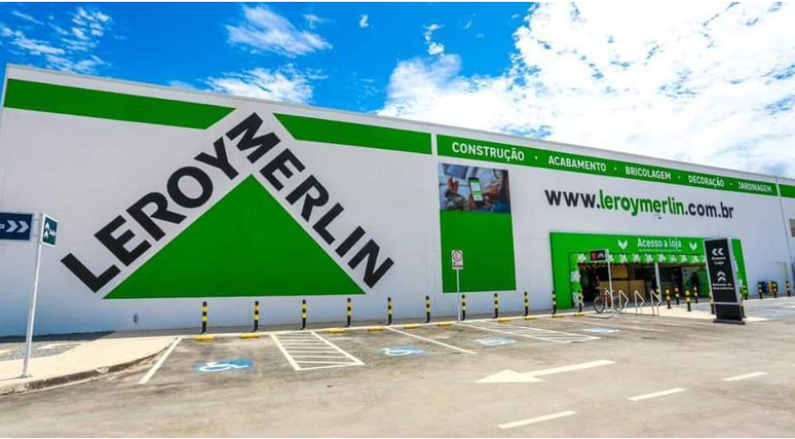
Agenda
AI-GenCapgemini4SAP
IA Generativa Capgemini 4SAP
Desafios dos Projetos S/4HANA
AI-RemediationCapgemini
AI-CodeGenCapgemini
Benefícios Estratégicos para nossos Clientes
Fim

Slide 3
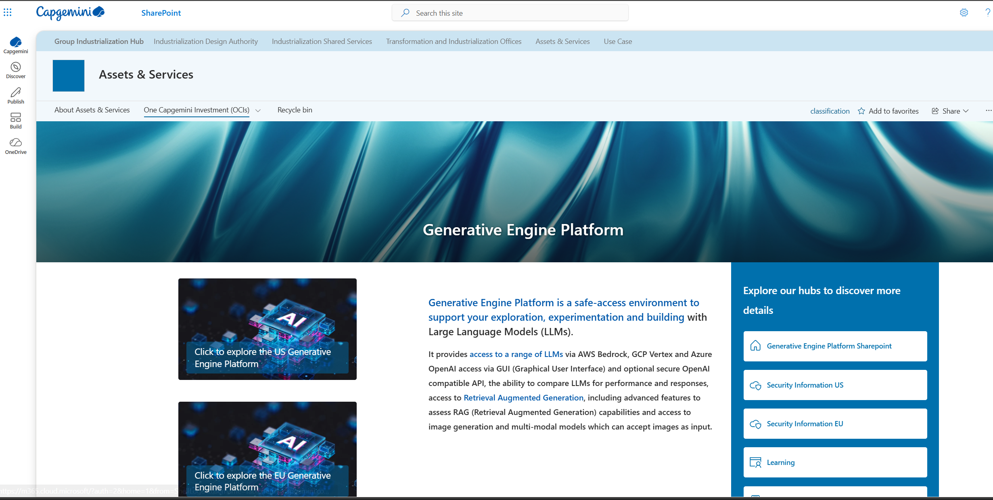
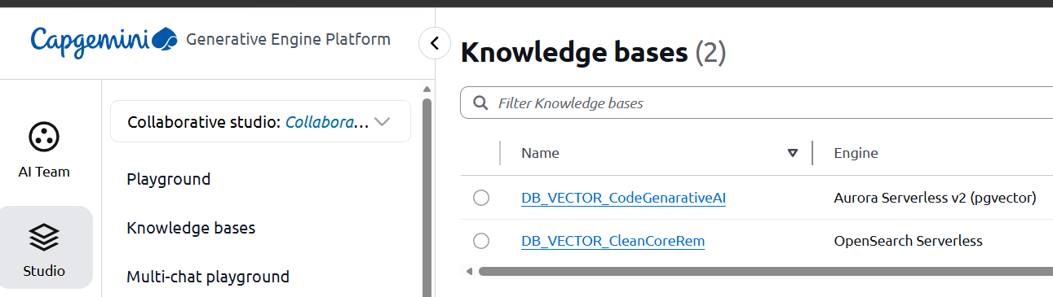
AI Generativa Capgemini 4SAP
Remediation Engine & Code Generator
Acelerando Projetos SAP S/4HANA com Inteligência Artificial Generativa
Objetivo:
A IA Generativa Capgemini 4SAP foi criada para atender um dos maiores desafios dos programas de transformação SAP:
Alto volume de objetos para remediar.
Grande quantidade de GAPs para desenvolver.
Revisão, Conversão para Clean Core de artefatos do ECC para S4HANA.
Prazos reduzidos
Necessidade de padronização.
Pontos Principais:
  Multi-LLM Host: Flexibilidade para utilizar as melhores LLMs do mercado (Claude Sonnet, GPT-4, Gemini Pro) dependendo da tarefa.
  RAG (Retrieval-Augmented Generation): A IA não "alucina" baseada em dados genéricos; ela consulta o Workbook de Padronização da Leroy 2026, Manuais de RAP, CAP e Boas Práticas da Capgemini.
  Governança: Processo de "Human-in-the-loop" (IA gera Código e Consultor valida/ativa e resultado Garantia de Qualidade).
A solução utiliza IA Generativa, RAG e conhecimento corporativo para acelerar remediações e desenvolvimentos mantendo a validação humana obrigatória.
Notes:
Orlando

Slide 4
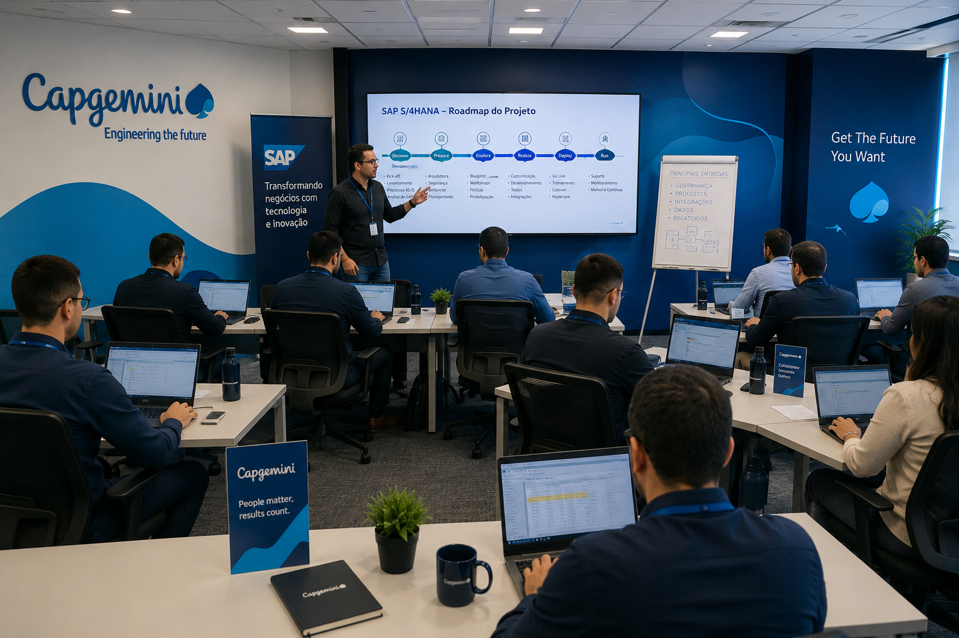
Desafios dos Projetos S/4HANA
Principais desafios:
    Volume massivo de códigos obsoletos em migrações EC.C
Ajustes de incompatibilidades ECC x S/4HANA.
Necessidade de aderência ao Clean Core.
Elevado esforço operacional.
Dependência de especialistas SAP.
Impacto
Maior prazo.
Maior custo.
Risco de inconsistências.
Notes:
Orlando

Slide 5
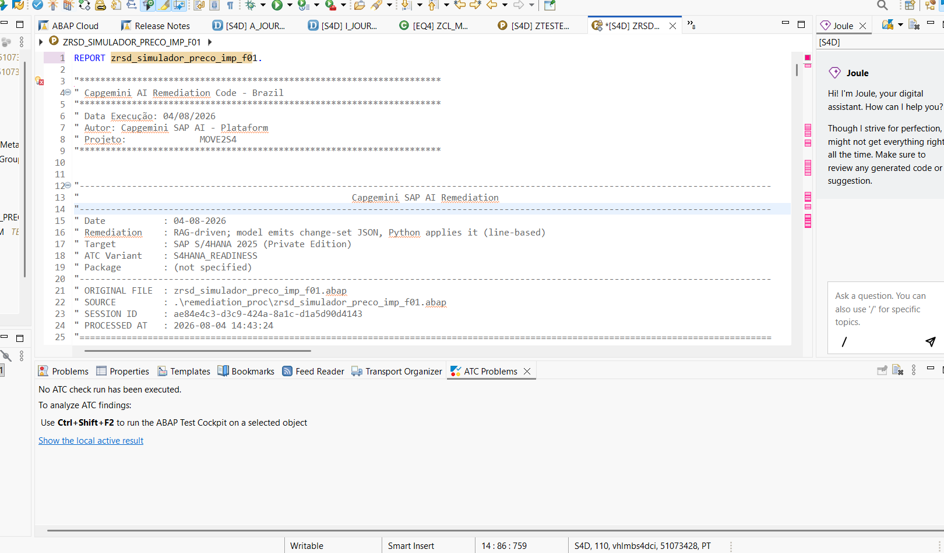
AI-RemediationCapgemini
Objetivo:
Remediar automaticamente códigos ABAP e objetos SAP ECC para S/4HANA.
Como Funciona
  Entrada de artefatos na pasta /remediation.
  Análise automatizada de Gaps e códigos obsoletos.
  Aplicação de Persona Especialista (Arquiteto SAP/BTP/Fiori).
  Geração de arquivos _remediated.txt com documentação de ajustes.
Principais Ganhos
  Padronização rigorosa de nomes, boas práticas e Clean Core.
  Redução drástica de horas de análise manual de código.
  Garantia de conformidade com o Workbook do projeto.
Utiliza
LLMs de mercado.
LangChain
RAG ( SAP, Fiori RAP e Cap, ABAP, Enhancements, TM BOPF, EWM, etc)
Workbook de Padrões ( Usa o novo Workbook de Desenvolvimento Leroy) .
Boas Práticas SAP Clean Core.
Resultado
Objetos remediados e documentados para S/4HANA.
Notes:
Orlando

Slide 6
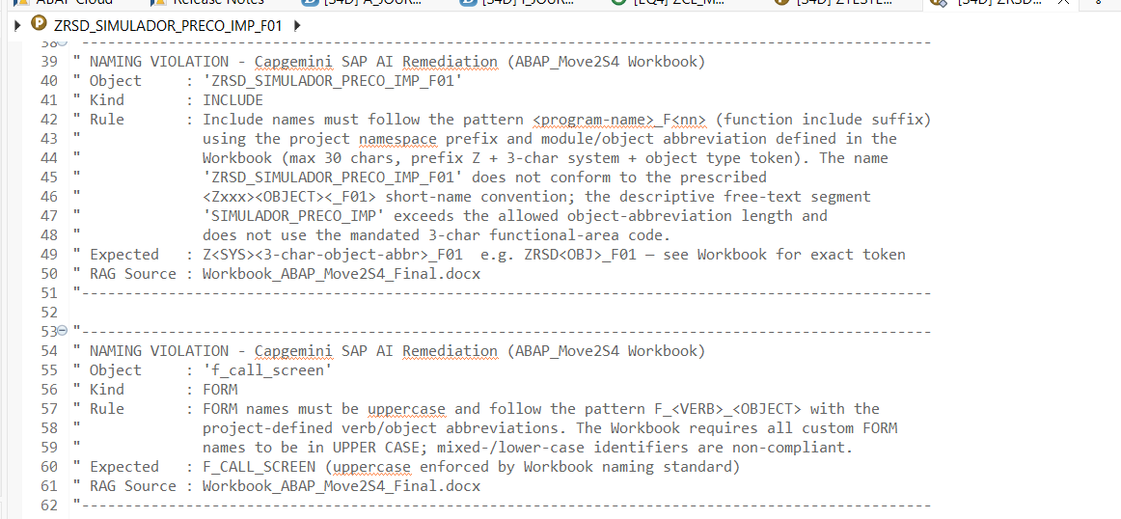
AI-RemediationCapgemini
Exemplo real no S4D.
Programa Remediado : zrsd_simulador_preco_imp_f01.abap
Tipos de validações encontradas : ,
"--------------------------------------------------------------------------------------------------
" NAMING ANALYSIS STATUS - Capgemini SAP AI Remediation (ABAP_Move2S4 Workbook)
" Workbook : Workbook_ABAP_Move2S4_Final.docx
" Package : (not specified)
" Retrieved : YES
" Result : 19 VIOLATION(S) FOUND - see NAMING VIOLATION markers below
" Scope : INCLUDE name; all FORM names; all local DATA variables; all local CONSTANTS;
" all FORM parameters; all referenced custom table/structure names (Z* objects)
" visible in the source. SAP-standard identifiers not flagged.
"--------------------------------------------------------------------------------------------------
"--------------------------------------------------------------------------------------------------
" NAMING VIOLATION - Capgemini SAP AI Remediation (ABAP_Move2S4 Workbook)
" Object : 'tl_simupreci' (local TABLE in FORM f_salvar_dados)
" Kind : DATA
" Rule : Local internal tables must use the prefix TL_ followed by UPPERCASE name per
" Workbook. 'tl_simupreci' is lowercase.
" Expected : TL_SIMUPRECI
" RAG Source : Workbook_ABAP_Move2S4_Final.docx
"--------------------------------------------------------------------------------------------------
Notes:
Orlando

Slide 7
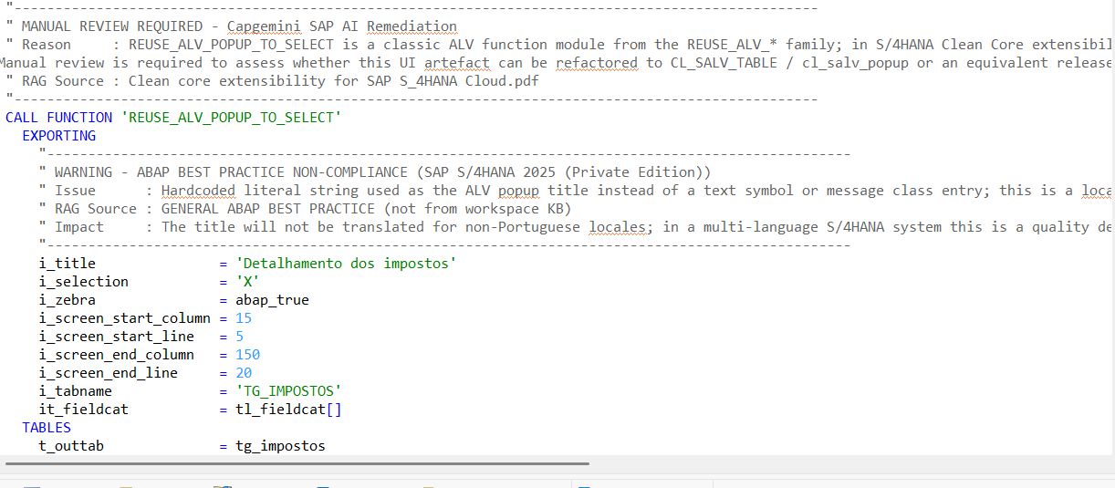
AI-RemediationCapgemini
Exemplo real no S4D.
Programa Remediado : zrsd_simulador_preco_imp_f01.abap
Tipos de validações encontradas : ,
"--------------------------------------------------------------------------------------------------
" MANUAL REVIEW REQUIRED - Capgemini SAP AI Remediation
" Reason : REUSE_ALV_POPUP_TO_SELECT is a classic ALV function module from the REUSE_ALV_* family; in S/4HANA Clean Core extensibility guidance, classic ALV REUSE function modules are deprecated in favour of CL_SALV_TABLE or the SALV object model. Manual review is required to assess whether this UI artefact can be refactored to CL_SALV_TABLE / cl_salv_popup or an equivalent released API before the conversion.
" RAG Source : Clean core extensibility for SAP S_4HANA Cloud.pdf
"--------------------------------------------------------------------------------------------------
CALL FUNCTION 'REUSE_ALV_POPUP_TO_SELECT'
EXPORTING
"--------------------------------------------------------------------------------------------------
" WARNING - ABAP BEST PRACTICE NON-COMPLIANCE (SAP S/4HANA 2025 (Private Edition))
" Issue : Hardcoded literal string used as the ALV popup title instead of a text symbol or message class entry; this is a localisation/translatability concern.
" RAG Source : GENERAL ABAP BEST PRACTICE (not from workspace KB)
" Impact : The title will not be translated for non-Portuguese locales; in a multi-language S/4HANA system this is a quality defect, though it does not block ATC S4HANA_READINESS.
"--------------------------------------------------------------------------------------------------
i_title = 'Detalhamento dos impostos'
i_selection = 'X'
i_zebra = abap_true
i_screen_start_column = 15
i_screen_start_line = 5
i_screen_end_column = 150
i_screen_end_line = 20
Notes:
Orlando

Slide 8
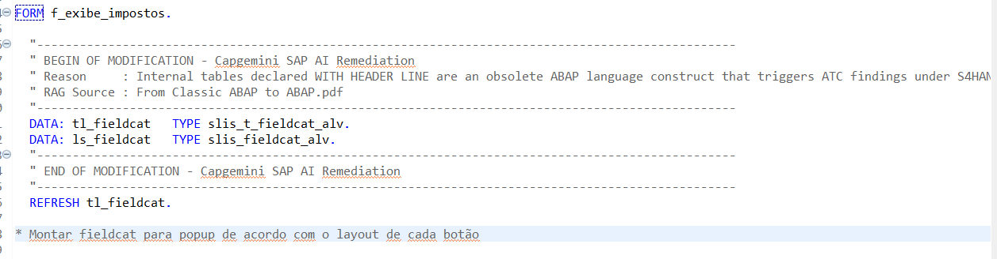
AI-RemediationCapgemini
Exemplo real no S4D.
Programa Remediado : zrsd_simulador_preco_imp_f01.abap
Tipos de validações encontradas : ,
"--------------------------------------------------------------------------------------------------
" BEGIN OF MODIFICATION - Capgemini SAP AI Remediation
" Reason : Internal tables declared WITH HEADER LINE are an obsolete ABAP language construct that triggers ATC findings under S4HANA_READINESS; the implicit header line must be replaced by an explicit work area.
" RAG Source : From Classic ABAP to ABAP.pdf
"--------------------------------------------------------------------------------------------------
DATA: tl_fieldcat TYPE slis_t_fieldcat_alv.
DATA: ls_fieldcat TYPE slis_fieldcat_alv.
"--------------------------------------------------------------------------------------------------
" END OF MODIFICATION - Capgemini SAP AI Remediation
"--------------------------------------------------------------------------------------------------
REFRESH tl_fieldcat.
Notes:
Orlando

Slide 9
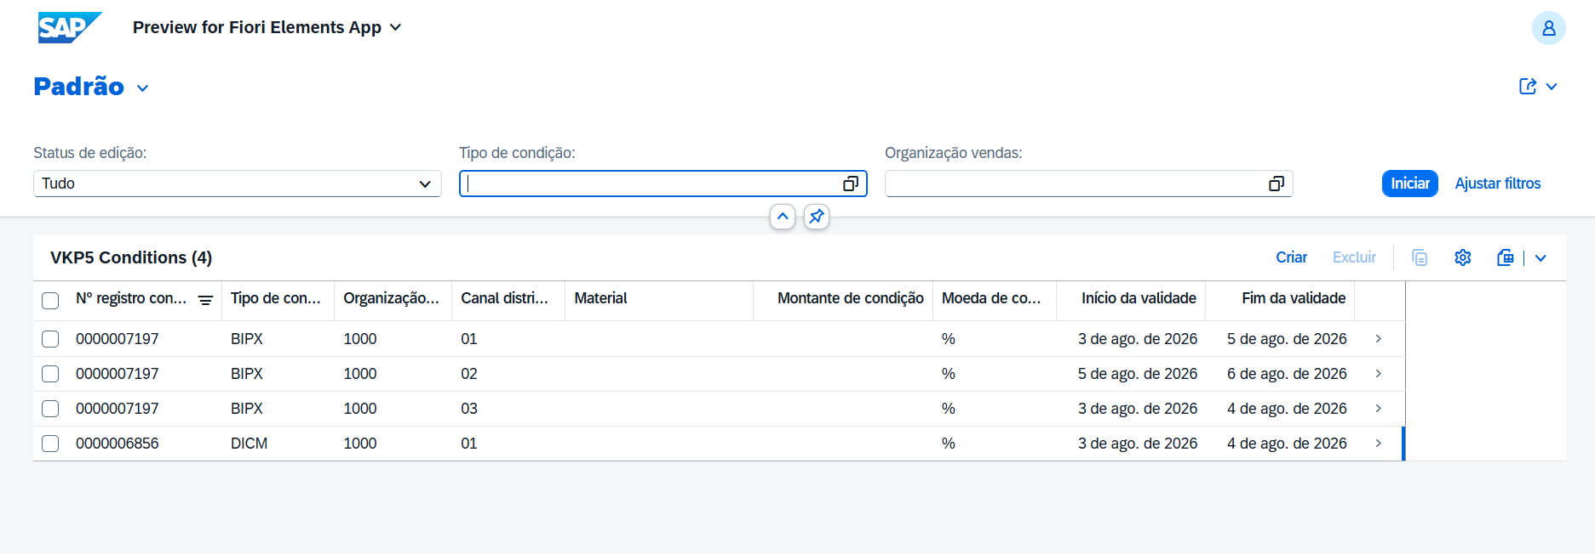
AI-CodeGenCapgemini
Objetivo:
Gerar aplicações SAP e artefatos técnicos a partir de requisitos funcionais escritos em texto simples.
Como funciona
Conversão de Requisito Funcional (Texto Simples) em artefatos técnicos.
Exemplo: “Criar um App Fiori RAP para listar preços da VKP5, e dois botões de criar e excluir condição. Criar cds, anotations e implementar a logica da BAPI para criação e alteração”
A IA é possui uma base em RAG com manuais de ABAP, RAP, CAP, Event Mesh, TM BOPF e EWM RF, Clean Core.
Conhecimento embarcado
Fiori RAP, CAP, ABAP CDS, Enhancemnts ( BADIS,EXITS), EWM RF
TM BOPF, Event Mesh.
Resultado
Objetos remediados e documentados para S/4HANA.
Notes:
Orlando

Slide 10
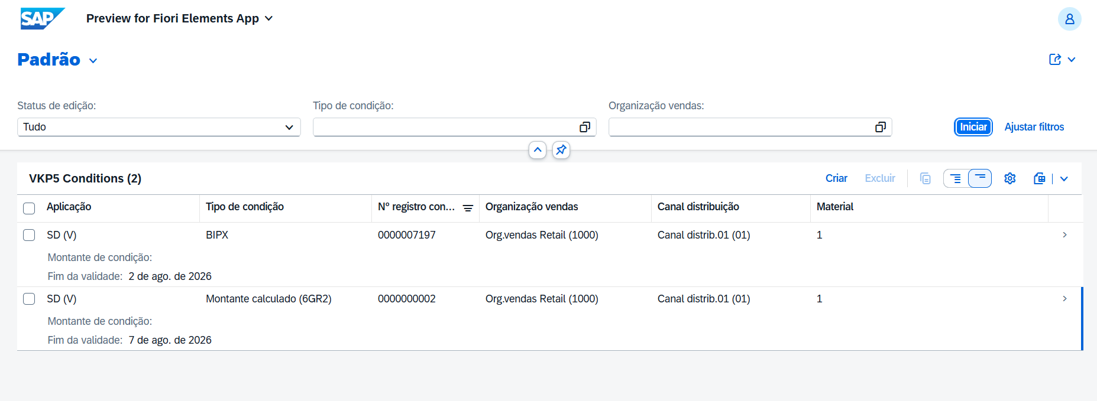
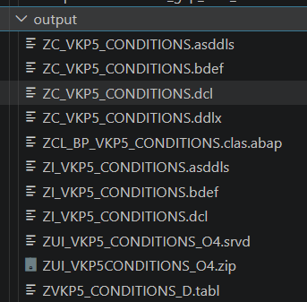
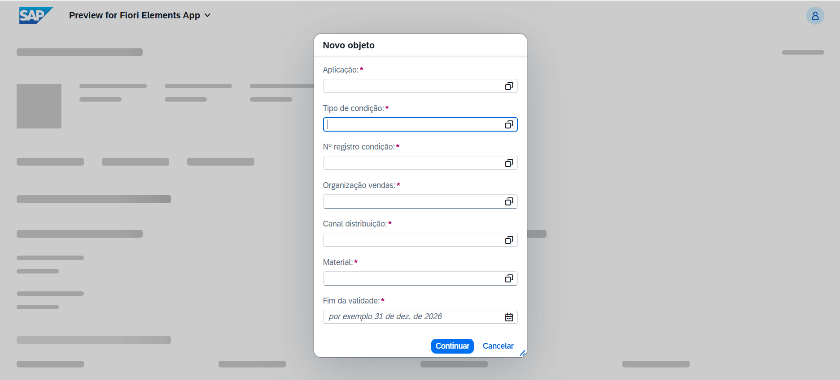
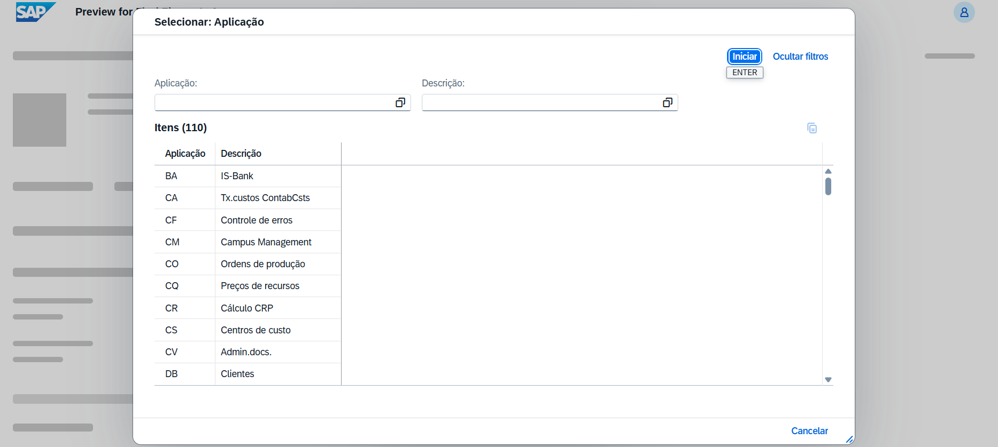
AI-CodeGenCapgemini
Exemplo real no S4D.
Requisito Funcional: “Criar um App Fiori RAP para listar preços da VKP5, e dois botões de criar e excluir condição. Criar cds, anotations e implementar a logica da BAPI para criação e alteração”
Resultado: Como resultado a IA se torna um Persona SAP Fiori RAP desenvolver e gerar todos os artefatos do aplicativo , conforme o requisito funcional.
Notes:
Orlando

